Slide 1
Муниципальное бюджетное общеобразовательное учреждение
«Пужмезьская основная общеобразовательная школа»
Кезского района Удмуртской Республики
Социально- педагогический проект
«ДАЖЕ НЕ ДУМАЙ!»
Руководитель: Жигалова М.А., директор ОУ

Slide 2
АКТУАЛЬНОСТЬ
За последние 5 лет число школьников и студентов, употребляющих наркотики, возросло в 8 раз.
Число смертельных случаев от употребления наркотиков за последние 10 лет увеличилось в 12 раз, а среди детей – в 42 раза (статистические данные СМИ 2018г).
На нашей территории не зафиксированы случаи употребления наркотиков молодежью и подростками (статистические данные ФАП сентябрь 2018г).
Анонимный опрос подростков и молодежи показал, что среди 30 опрошенных на вопрос «Пробовал ли ты наркотики»- 3 человека ответили положительно, 8 человек видели или слышали как это делали другие.

Slide 3
ЦЕЛЬ ПРОЕКТА
Предостеречь молодежь и подростков от употребления наркотиков

Slide 4
ЗАДАЧИ ПРОЕКТА
ознакомить участников с субъектами и со службами профилактической работы;
информировать жителей о влиянии наркотических препаратов на здоровье человека ;
организовать урочную и внеурочную работу с участниками проекта;
создать службу профилактики в МО «Ключевское».

Slide 5
СРОКИ РЕАЛИЗАЦИИ ПРОЕКТА
Сентябрь 2018 г- июнь 2019 г
ЦЕЛЕВАЯ АУДИТОРИЯ ПРОЕКТА
Обучающиеся, родители, молодежь деревень Пужмезь, М.Пужмезь, В.Сыга

Slide 6
КАЛЕНДАРНЫЙ ПЛАН
1.Подготовительный этап (организационный) сентябрь- ноябрь 2018г
2.Основной (практический) декабрь- апрель 2019г
3.Заключительный (аналитический) май- июнь 2019г

Slide 7
Педагог- психолог
КОМАНДА ПРОЕКТА
Зам.директора по УВР
Директор ОУ
ДО Родники
Педагоги
Фельдшер ФАП
Глава МО «Ключевское»
Председатель Совета школы

Slide 8
КОЛИЧЕСТВЕННЫЕ РЕЗУЛЬТАТЫ ПРОЕКТА
проведение 3 общешкольных мероприятий с участием всех участников образовательных отношений, населения;
отсутствие (0 человек) подростков, состоящих на учете;
выпуск 3 стенгазет по итогам проведенных мероприятий;
увеличение количества детей, занимающихся в спортивных секциях, кружках до 90%;
выпуск 80 буклетов по профилактике наркотиков для обучающихся и жителей наших деревень;
увеличение количества заинтересованных лиц, служб, советов (на 3 %) в МО «Ключевское» по профилактике наркомании.

Slide 9
КАЧЕСТВЕННЫЕ РЕЗУЛЬТАТЫ ПРОЕКТА
повышение внимания населения (обучающихся, родителей, молодежи) к своему здоровью, здоровому образу жизни;
создание условий для занятий физической культурой и спортом;
создание условий, средств для информирования населения о вреде наркотиков;
повышение активности жителей нашего поселения в занятии физкультурой и спортом;
улучшение показателя здоровья в образовательном учреждении, поселении (данные МБУЗ «Кезская районная больница»).

Slide 10
МЕТОДЫ ОЦЕНКИ ПРОЕКТА
соцопрос участников проекта;
-количество участвовавших в мероприятиях;
-количество розданных буклетов;
-количество отзывов в соцсетях о проделанной работе;

Slide 11
РИСКИ ПРОЕКТА
Антинаркотическая работа может быть не эффективной.
Не все родители отнесутся к проблеме «отцов и детей» адекватно, что приведет к замкнутости подростков, уходу из дому, агрессию.
Возрастет интерес к наркотикам.

Slide 12
ПЕРСПЕКТИВА
продолжить работу по профилактике наркомании;
принимать активное участие в спортивных мероприятиях;
расширить направления кружков и секций;
организовать межшкольные мероприятия по профилактике наркотиков;

Slide 13
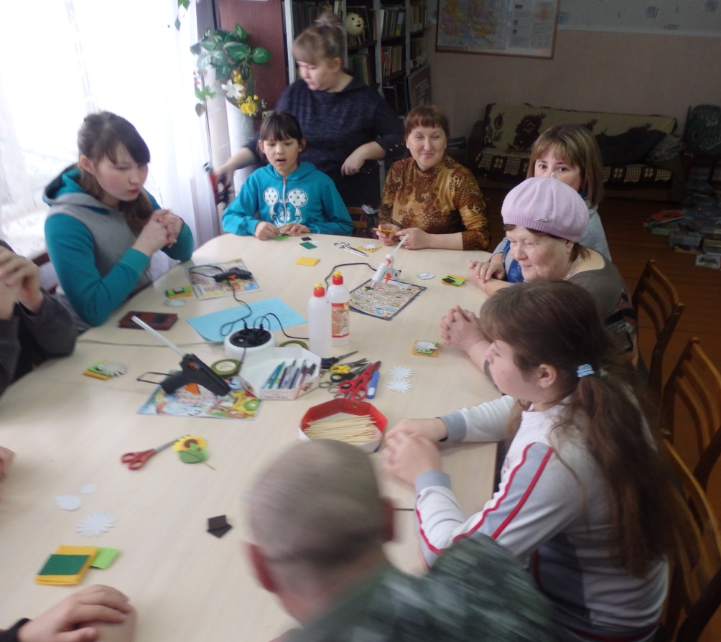
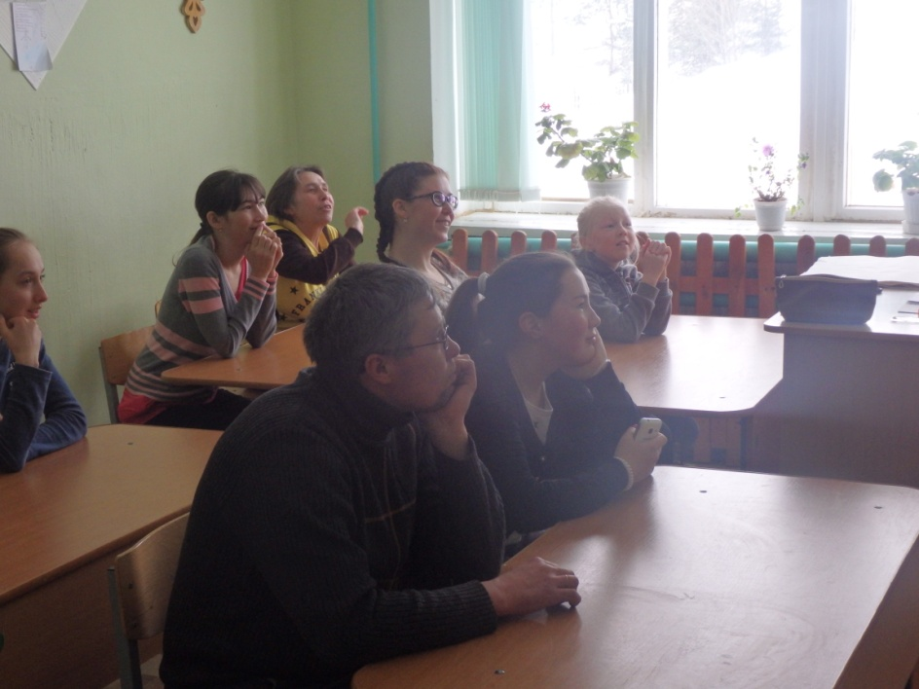

Slide 14
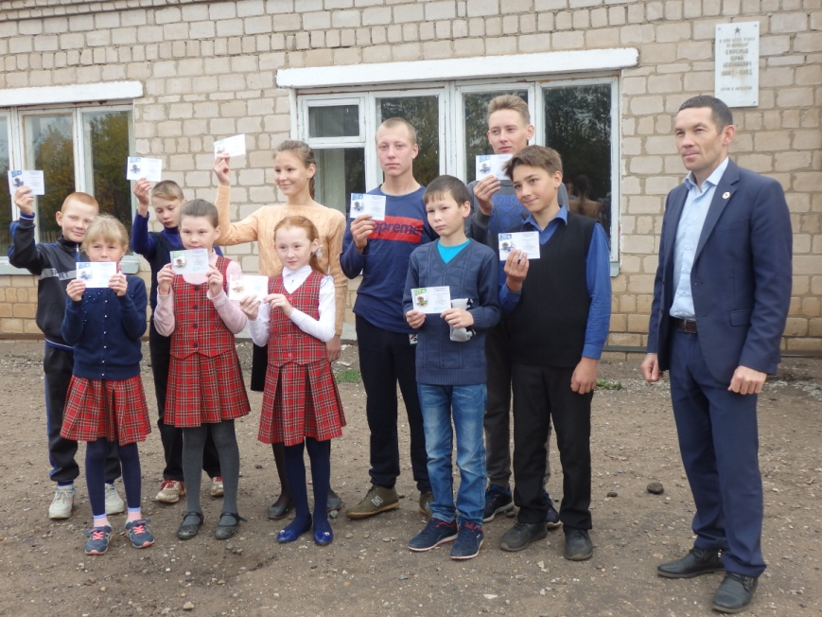
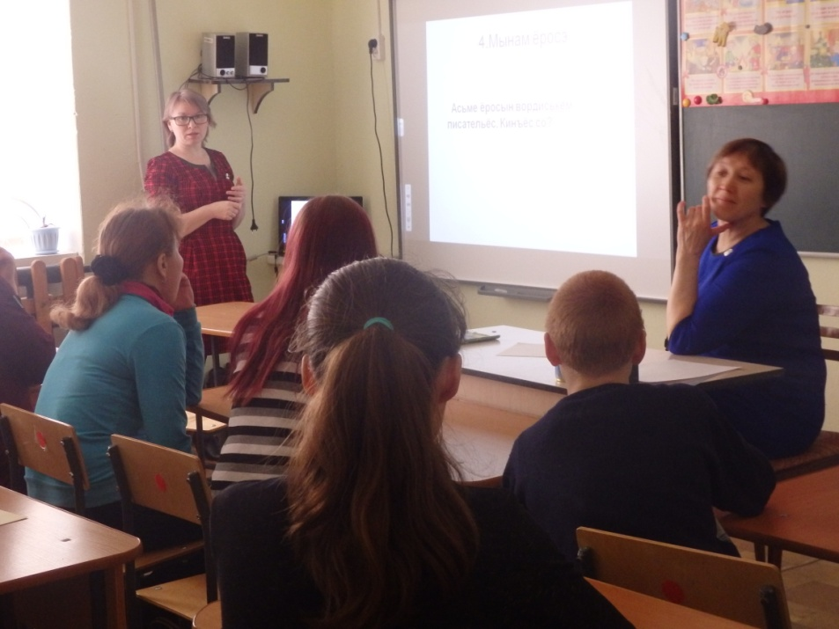

Slide 15
